Slide 1
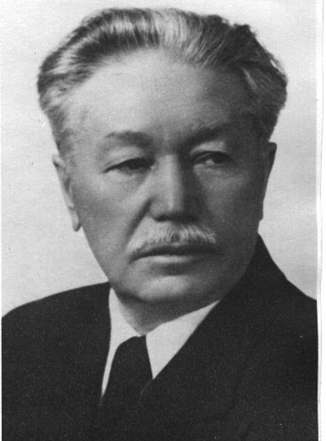
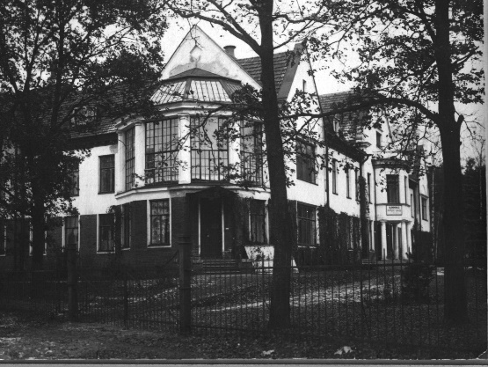
Лучевая диагностика туберкулезного спондилита
Баулин Иван Александрович

Slide 2
Туберкулезный спондилит – специфическое инфекционное поражение позвоночника, вызванное микобактериями туберкулезного комплекса (M. Tuberculosis, M. africanum, M.Microti, M. Canetti, M. Bovis, включая вакцинный штамм M.bovis BCG)
Морфологическая основа – гранулематозно-некротическое воспаление кости. Относится к группе специфических первично хронических остеомиелитов.
Первичный очаг формируется в миелоидном костном мозге вследствие замедленного кровотока и клеточного состава, обуславливающего формирование гранулемы.

Slide 3
Эпидемиология
В РФ заболеваемость ТБ составляет 59,5 на 100 тыс. Населения в 2014 г.
Доля ТБ внелёгочной локализации составляет 6 на 100 тыс. населения (10,2 % от всех выявленных больных туберкулезом), из них внереспираторный туберкулёз составляет 2 на 100 тыс. населения (3,3% от всех выявленных больных туберкулезом)
(Туберкулез в Российской Федерации, 2012/2013/2014 гг. Аналитический обзор статистических показателей, используемых в Российской Федерации и в мире. – М., 2015. – 312 с.)

Slide 4
Эпидемиология
В связи с особенностью регистрации пациентов в РФ при сочетании туберкулеза лёгочной и внелегочной локализации экстраторакальная локализация не регистрируется
Более 50% пациентов с ВТ имеют легочную локализацию процесса

Slide 5
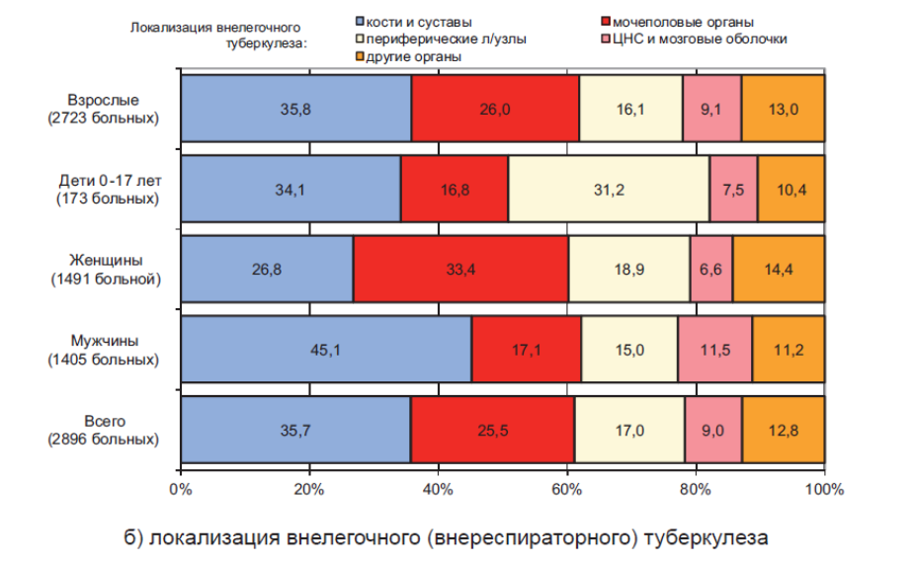
Эпидемиология
Структура внелегочного туберкулеза
(Туберкулез в Российской Федерации, 2012/2013/2014 гг. Аналитический обзор статистических показателей, используемых в Российской Федерации и в мире. – М., 2015. – 312 с.)

Slide 6
Визуализация патологии лучевыми методами является
основой диагностики спондилита и базой для любых хирургических вмешательств.
Используется комплекс методов – рентгенография, ультрасонография, СКТ, МРТ, радиоизотопные исследования.
Рентгенография сохраняет своё базовое значение, как
достаточно информативный и широкодоступный метод, детали, в зависимости от показаний, уточняются высокотехнологичными методами.
Информация, полученная разными методами, сопоставляется между собой для получения интегрального результата, обеспечивающего
детальность диагноза и выбор хирургической тактики.

Slide 7
СКТ – рентгенологический метод с высокой разрешающей способностью в структурном изображении костной ткани во всех проекциях демонстрирует детали патологии в поперечном сечении:
-деструктивные полости в телах позвонков, их соотношение с просветом позвоночного канала и паравертебральными тканями,
- включения секвестров, структуры задней позвоночной колонны.
Хорошо визуализирует паравертебральные абсцессы во всех проекциях.

Slide 8
МРТ структуру губчатой костной ткани не визуализирует.
Визуализирует :
Ранние инфильтративные изменения в костной ткани,
какой бы природы они ни были.
Дистрофические изменения в дисках, даже ранние
Мягкие ткани, включая паравертебральные абсцессы
- Единственный метод, прямой неинвазивной визуализации спинного мозга, дающий представление о его структуре, положении в позвоночном канале, характере и протяжённости изменений, мягкотканном содержимом позвоночного канала.
Метод чувствительный, но неспецифичный, для уточнения
туберкулёзной природы изолированных очагов и абсцессов используется внутривенное контрастирование (Magnevist , Omniskan)

Slide 9
В ходе лучевой диагностики определяется :
-топика, распространённость поражения,
-степень активности патологического процесса,
- его связь с другими органами и системами.
Выявляется влияние локального костного процесса на формирование, развитие, сопутствующих изменений скелета.
Используется количественная оценка качественных данных.

Slide 10
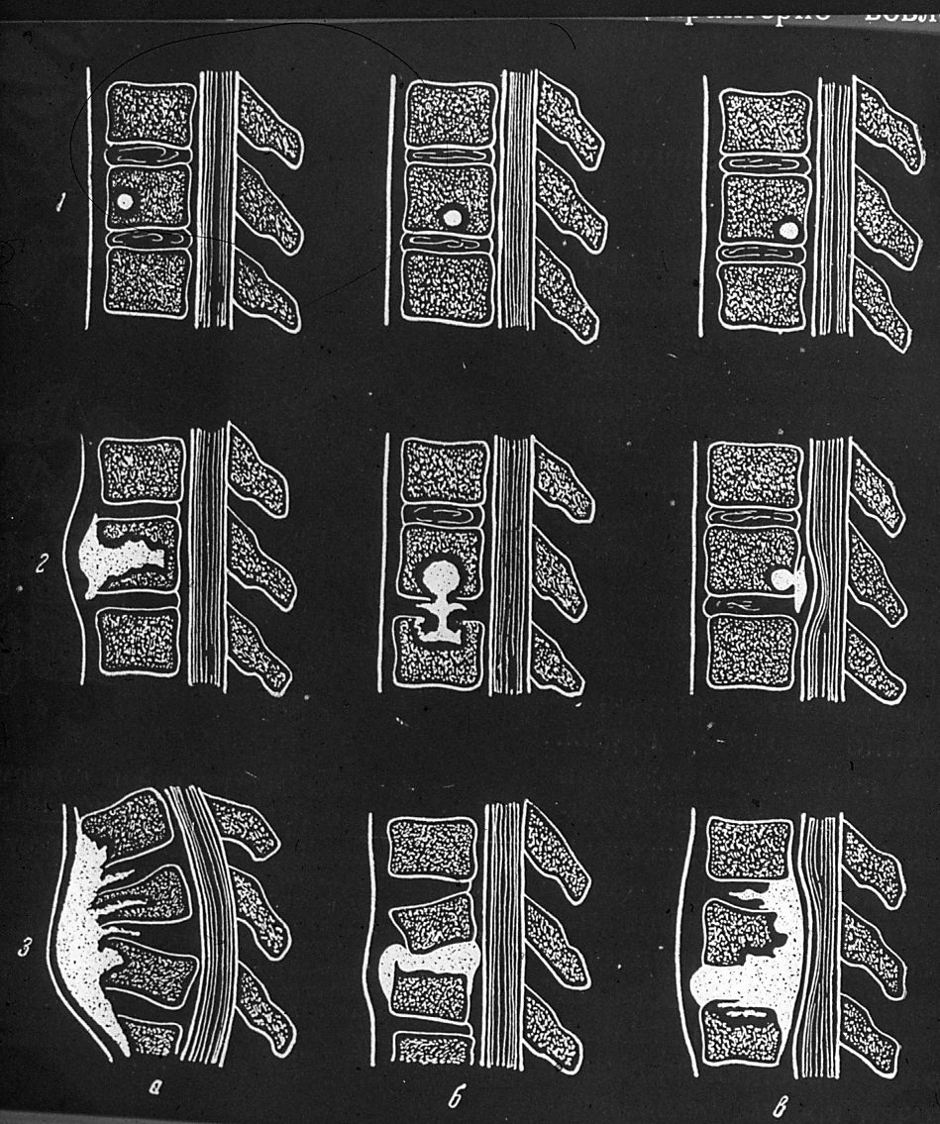
В любом случае диагностика туберкулезного спондилита
базируется на знании патогенеза, представлении о
первично-очаговом характере процесса с характерной
локализацией очагов и динамикой,
ведущей к глубокой контактной деструкции
сочленяющихся позвонков.
Схема развития спондилита
из книги П.Г.Корнева

Slide 11
Клиническая классификация туберкулезного спондилита (из классификации туберкулеза внелегочных локализаций СПбНИИФ (2003))
Стадии заболевания:
Остит, в т.ч. прогрессирующий в пределах тела позвонка
Прогрессирующий остит, осложненный паравертебральными абсцессами (свищами).
Прогрессирующий спондилит с тотальным разрушением одного или нескольких позвонков
Осложнения процесса:
Воспалительные (абсцессы, свищи)
Деформации позвоночника (патологический кифоз, лордоз, сколиоз, смешанные; нестабильность позвоночника)
Общехирургические (болевой синдром; миело-(радикуло-)патия: парезы, параличи, нарушения функции тазовых органов; пролежни)

Slide 12
Клиническая классификация туберкулезного спондилита (из классификации туберкулеза внелегочных локализаций СПбНИИФ (2003)) (продолжение)
Последствия спондилита:
Деформации позвоночника
Нестабильность позвоночника
Парезы, параличи, нарушения функции тазовых органов

Slide 13
В протоколе исследования следует опираться на
Классификацию внелёгочного туберкулёза (2003г) где выделяются спондилиты :
-ограниченные – поражение одного позвонка или
одного позвоночно-двигательного сегмента (2 позвонка и диск),
распространённые – с вовлечением в процесс
двух и более ПДС, в том числе – «множественные»
( или « полилокальные») – при поражении нескольких сегментов
позвоночника на его разных уровнях.
Как правило, процесс сопровождается выходом туберкулёзной гранулёмы из зоны костной деструкции в прилежащие ткани и её гнойным расплавлением с формированием паравертебральных абсцессов, возможно – свищей.

Slide 14
Клиническая картина
Начальные стадии заболевания (скрытый период – от 3 месяцев до 3 и более лет):
Признаки интоксикации (слабость, общее недомогание, субфебрилитет), умеренно выраженный локальный болевой синдром, возникающий после физических нагрузок – лучевое обследование проводится редко. Чаще всего выставляется диагноз - радикулит, остеохондроз
При прогрессировании заболевания:
Сохранение интоксикации + локальные боли уменьшающиеся в покое, появление деформаций позвоночника, ограничение подвижности позвоночника, симптом «вожжей», появление неврологических расстройств, появление свищей – проводится лучевое обследование
Диагноз выставляется спустя 6-18 месяцев от начала заболевания!!!

Slide 15
Рентгенологические/КТ признаки спондилита
Деструкция в губчатой ткани тела позвонка (редко в дугах):
Очаговая
Контактная
Узурация по типу «кариеса»
Распространение деструкции в любую сторону тела позвонка, в том числе переход на дуги/отростки позвонков и другие кости.
Наличие секвестров в полости/межтеловой полости деструкции.
Деформации позвоночника:
Кифотические
Сколиотические
Смешанные

Slide 16
Рентгенологические/КТ признаки спондилита (продолжение)
Абсцессы:
Пре-,пара-,перивертебральные
Эпидуральные
Псоасабсцессы, задние абсцессы поясничной области
В грудном отделе прорастающие костальную (париетальную) плевру с формированием плеврита/эмпиемы
***Термин «Натёчный абсцесс» или «натёчник» старый и не соответствует действительности, не «гной течёт», а гранулёма растёт и распадается – как вниз, так и вверх, что хорошо видно именно при спондилитах.

Slide 17
Изолированные поражения позвонков без признаков контактной деструкции с соседними, тем более без признаков дистрофических изменений в прилежащем диске выявляются редко, преимущественно у лиц молодого возраста. Могут иметь множественный характер вследствие диссеминации.
Их нозологическая диагностика вызывает определённые трудности . Помогают их сочетания с недавно перенесённым первичным комплексом, плевритом, туберкулёзным поражением другого органа.

Slide 18
Исключение могут составлять больные ВИЧ-инфекцией – на фоне иммуносупрессии и генерализации туберкулёза возможно острое начало Т. спондилита : выраженная температурная реакция, интоксикация, острый болевой синдром.
/ Е.В.Решетнева 2015/

Slide 19
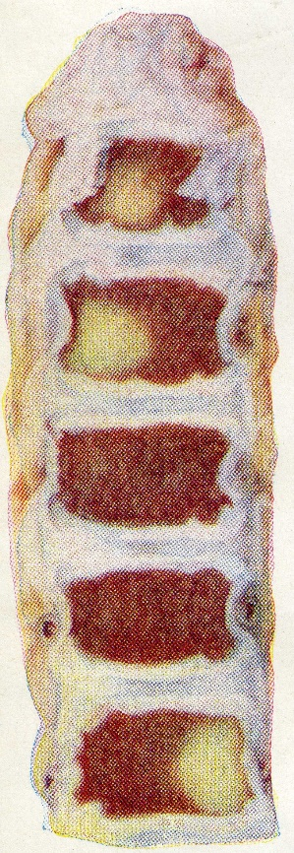
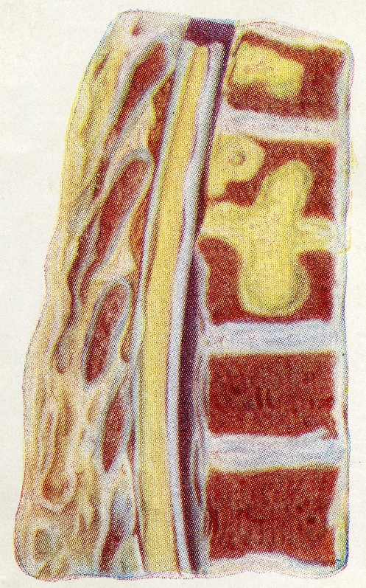
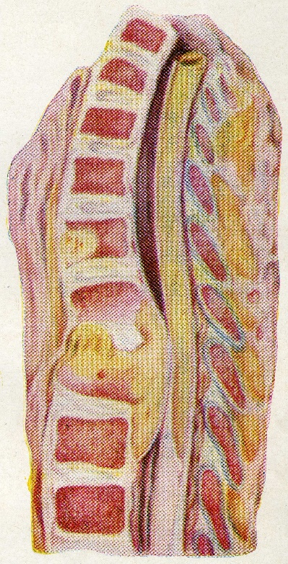
Очаги в телах позвонков, формирование контактной деструкции.
а
б
в
а.Изолированные множественные очаги в телах позвонков.
б. Формирование контактной деструкции - переход гранулемы через диск.
в.Контактная деструкция путём перехода гранулемы эпидурального абсцесса с одного позвонка на другой. (Анатомические препараты ЛИХТа)

Slide 20
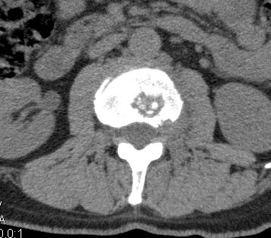
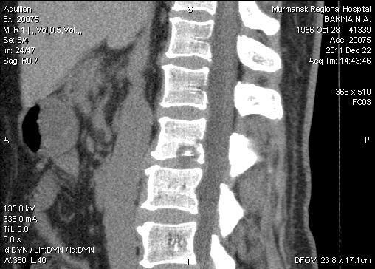
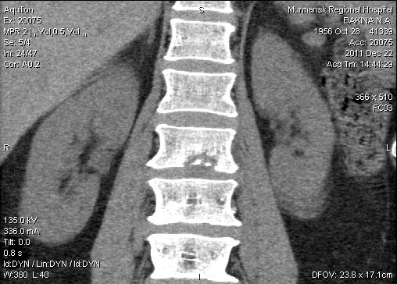
Очаговая деструкция

Slide 21
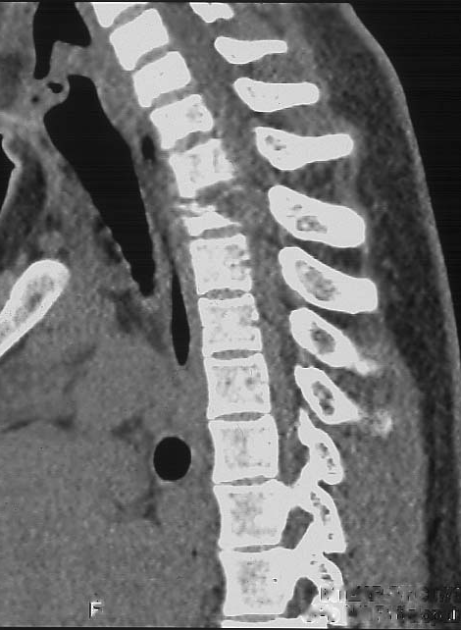
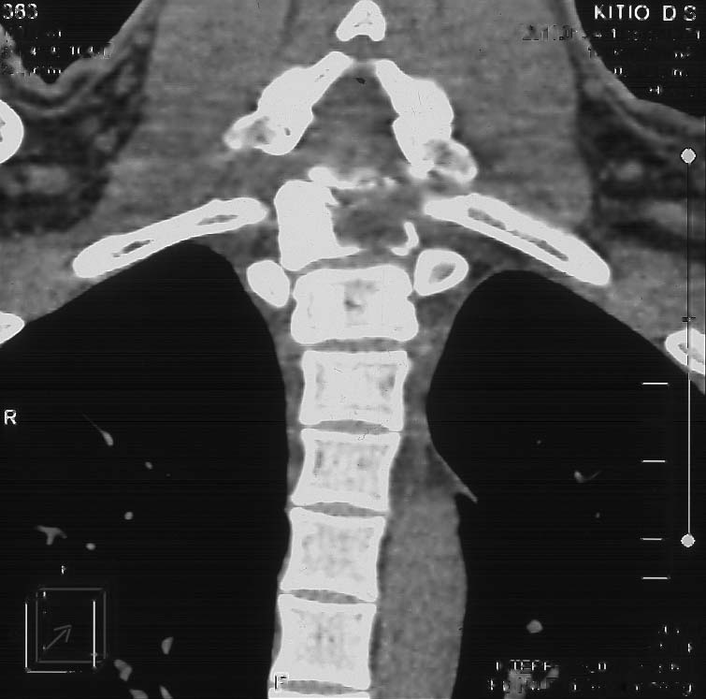
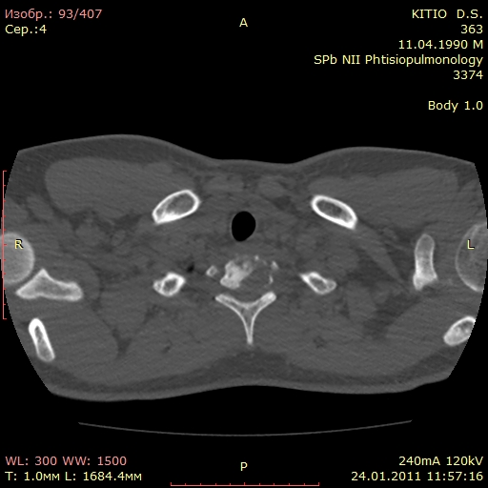
Очаговая деструкция

Slide 22
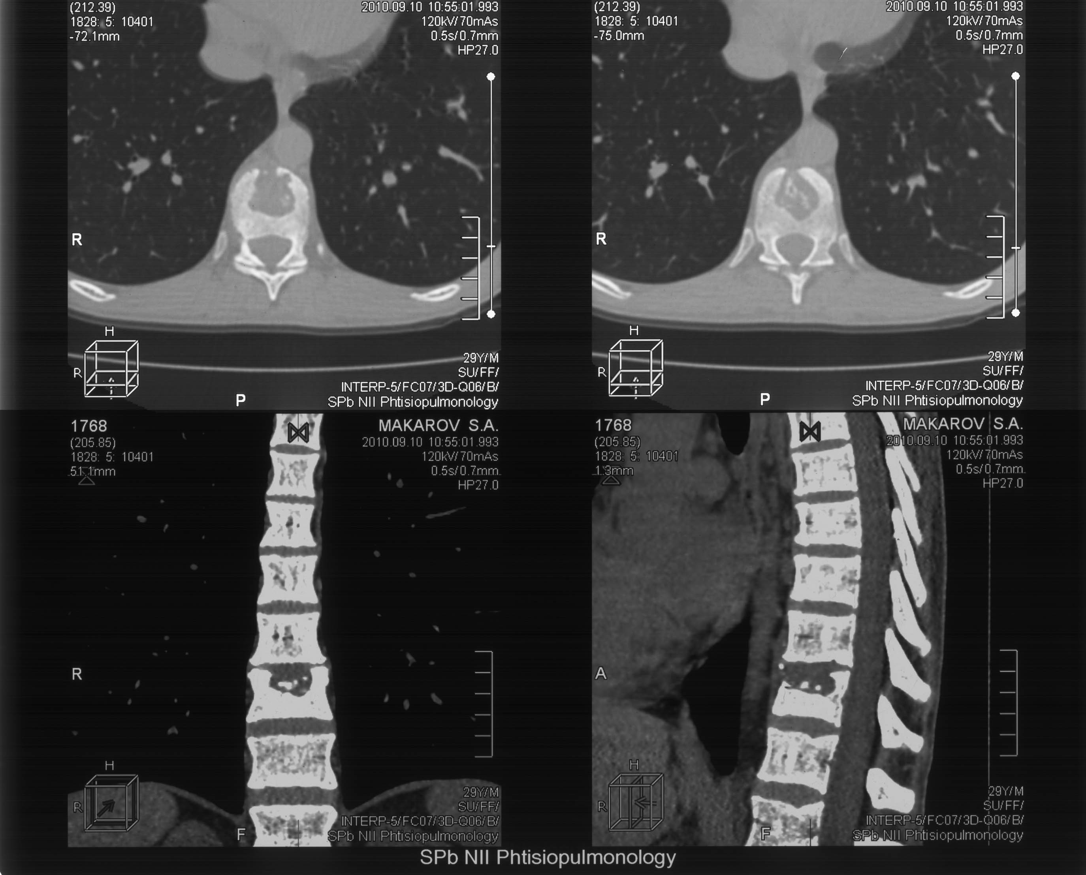
Очаговая деструкция

Slide 23
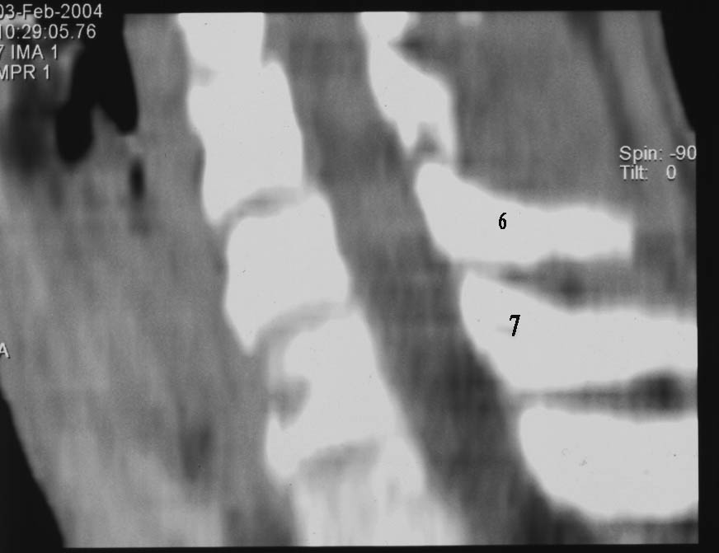
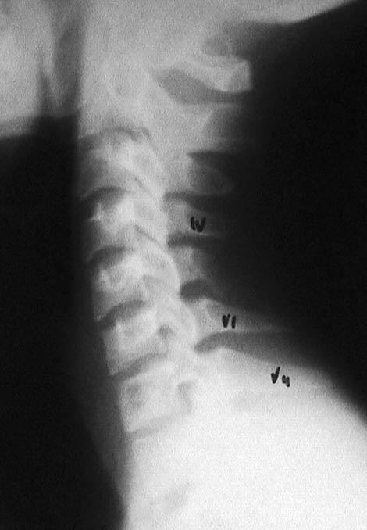
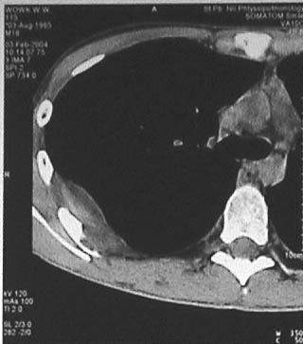
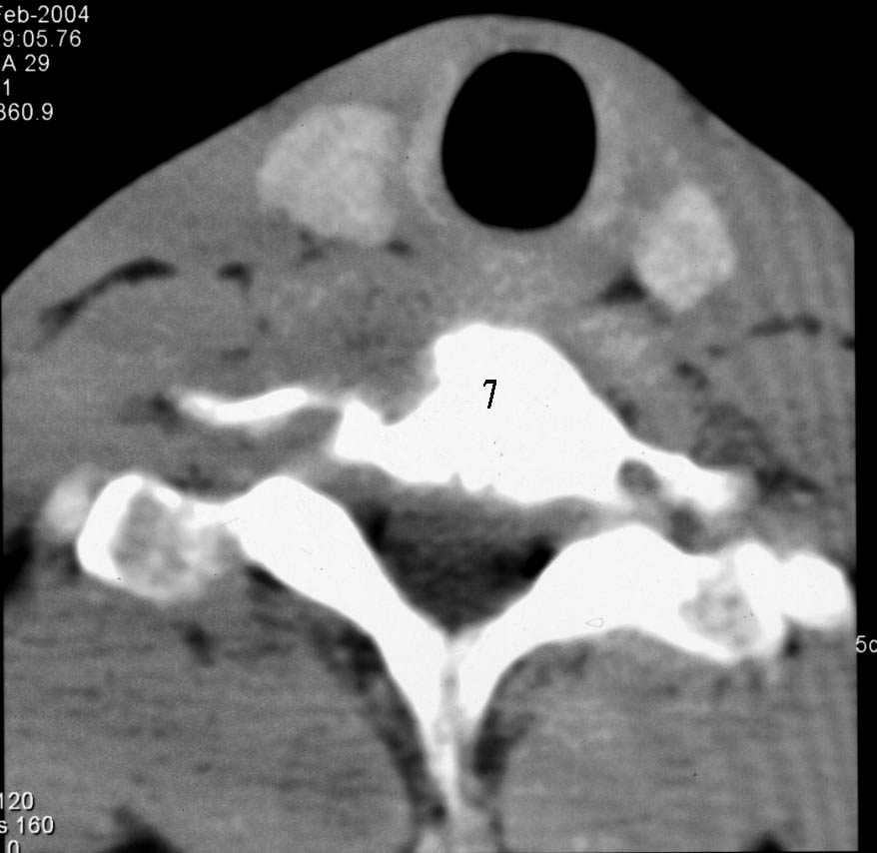
Больной В.18 лет. Первичный комплекс 6 месяцев назад, лечился. После ушиба - свищ на шее, МБТ в выделениях.
Рнг
Абсцесс, отсутствие остистого отростка C-5, подорзение на остит С-7
СКТ
Деструкция 6 ребра

Slide 24
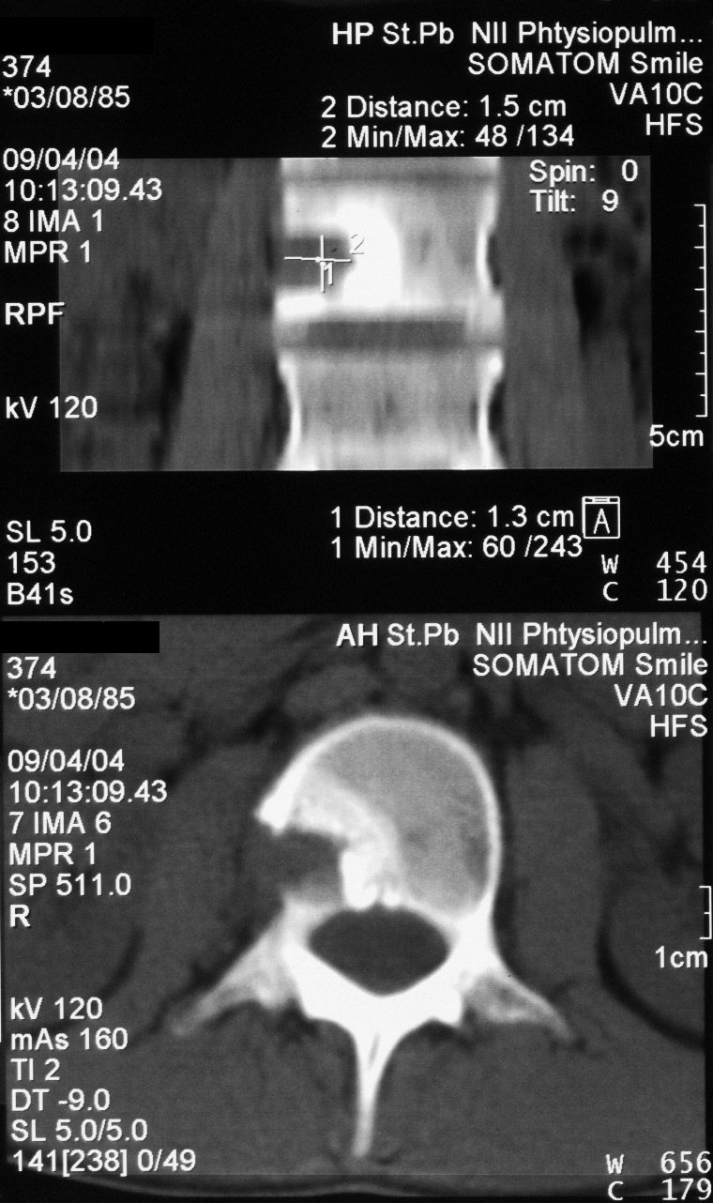
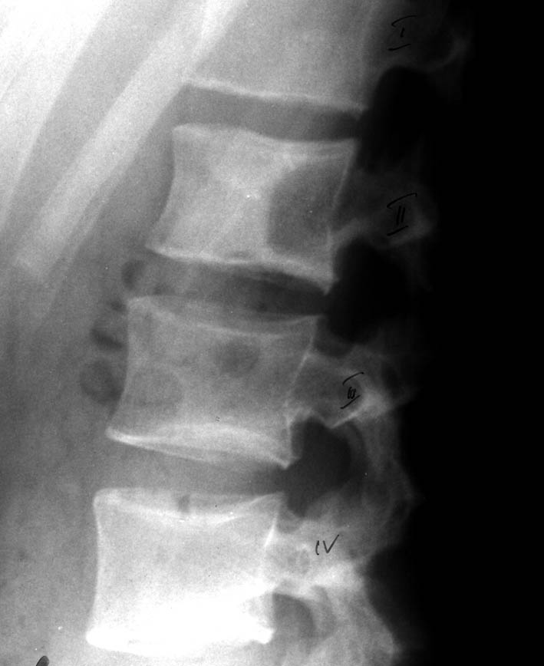
СКТ
Тот же больной –по жалобам на боли выявлен остит L-2
Рнг

Slide 25
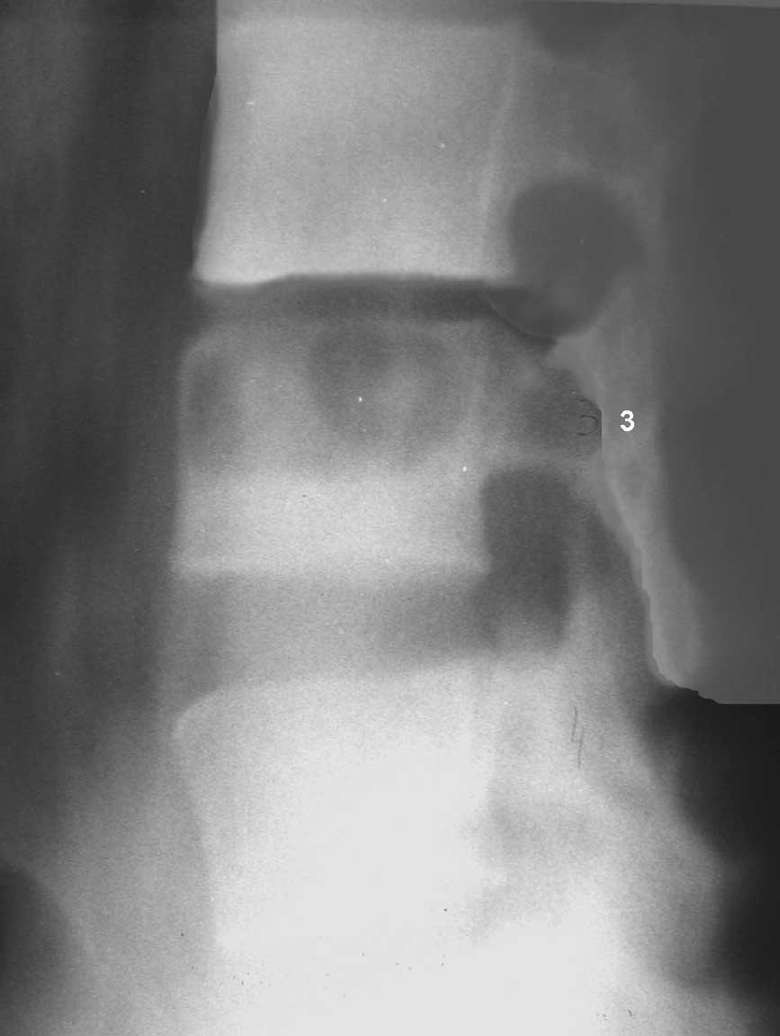
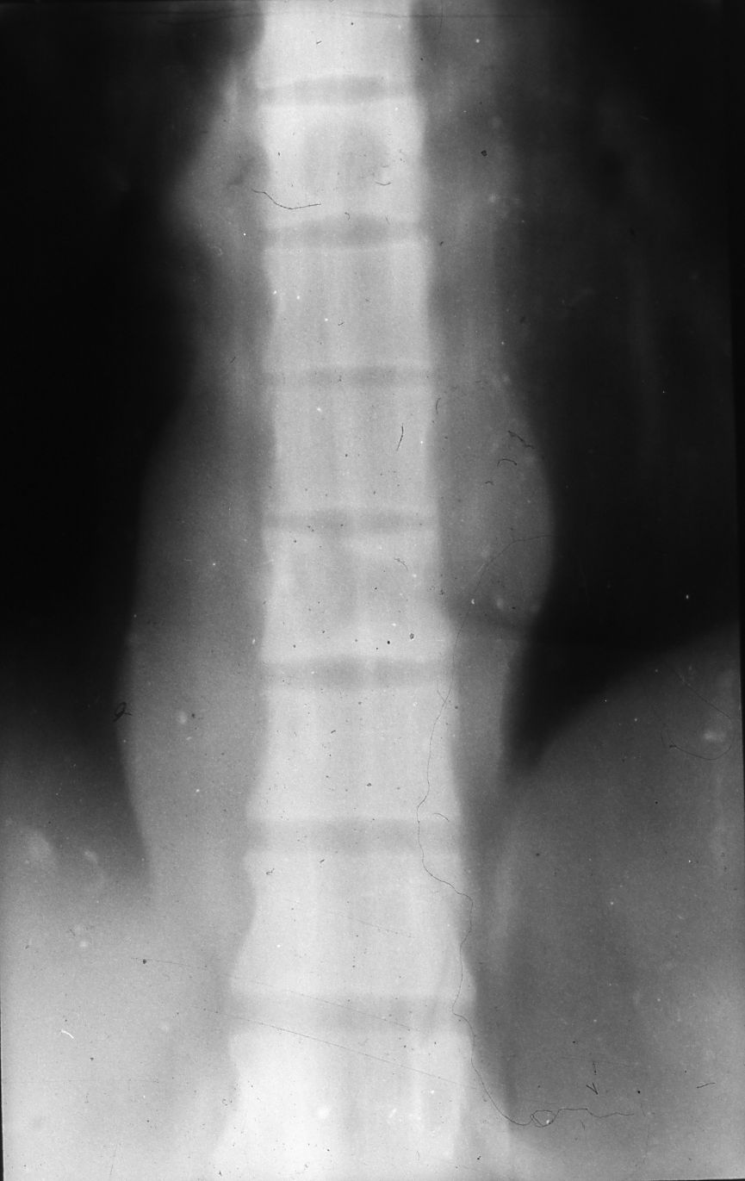
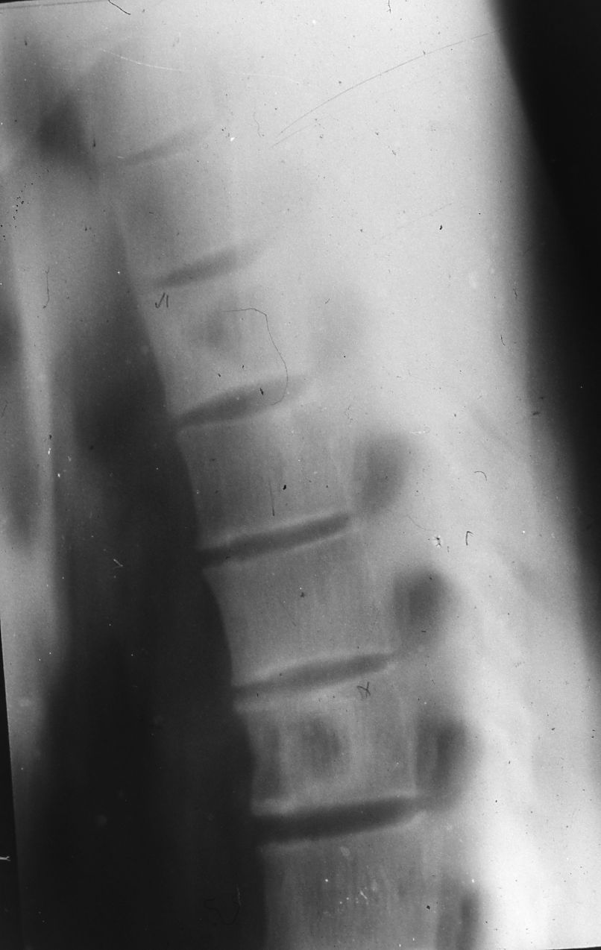
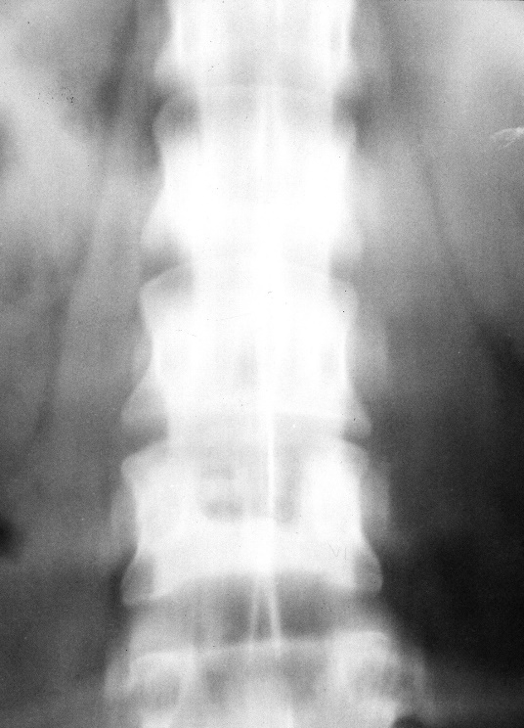
Изолированные очаги в телах позвонков.
Больной Т., 21г., поступил со свищевым артритом пальца кисти. По жалобам на боли в спине выявлены оститы Тн 6 и 9.
Больная П., 25 лет, 6 мес.после родов. Диск L2-3 сужен, псоас-абсцесс слева.

Slide 26
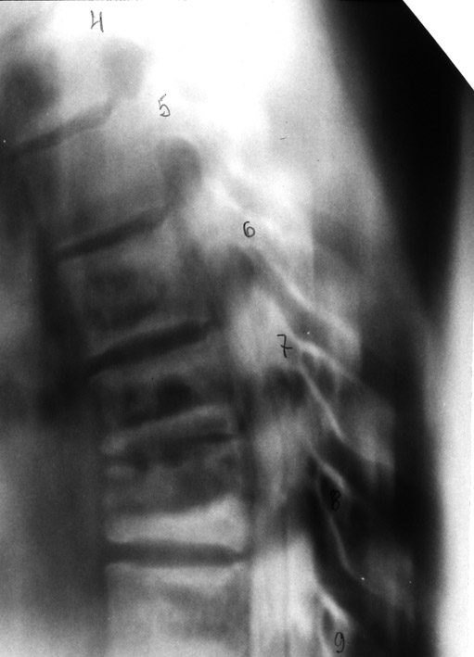
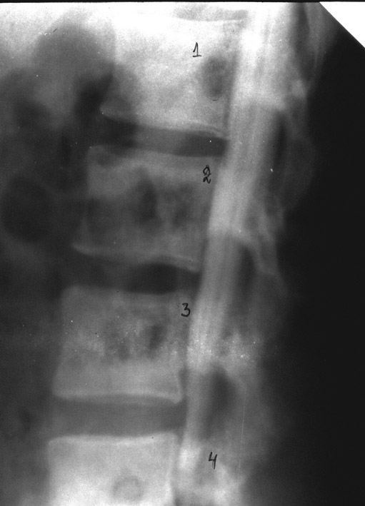
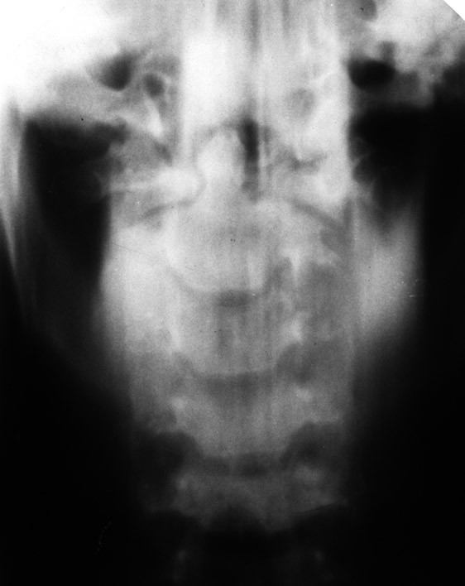
.
Больной Ш.22г., студент в СПб из Шри Ланки.Генерализованный туберкулёз: экссудативный плеврит, в пределах следующего года – Т.субокципитального, грудного,поясничного отделов позвоночника.
Cубокципитальный туберкулёз
Изолированные очаги в грудном и поясничном отделах.
Деструкция мыщелков затылочной кости,, суставные щели деформированы,сужены; деструкция тела С-2 у основания зубовидного отростка, подвывих аксиса вправо..

Slide 27
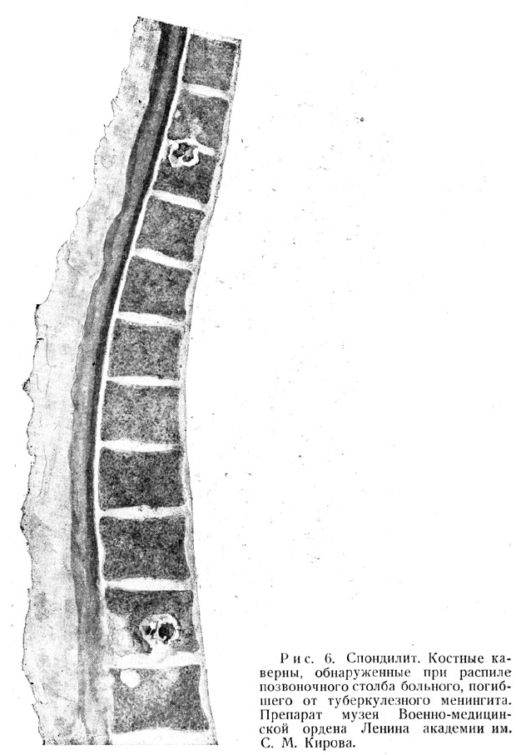
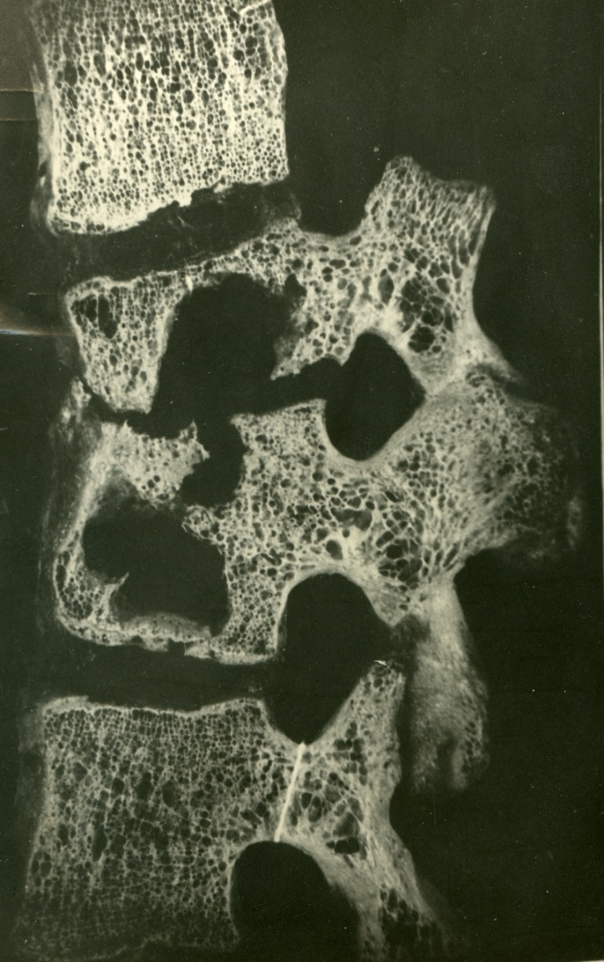
Контактная деструкция

Slide 28
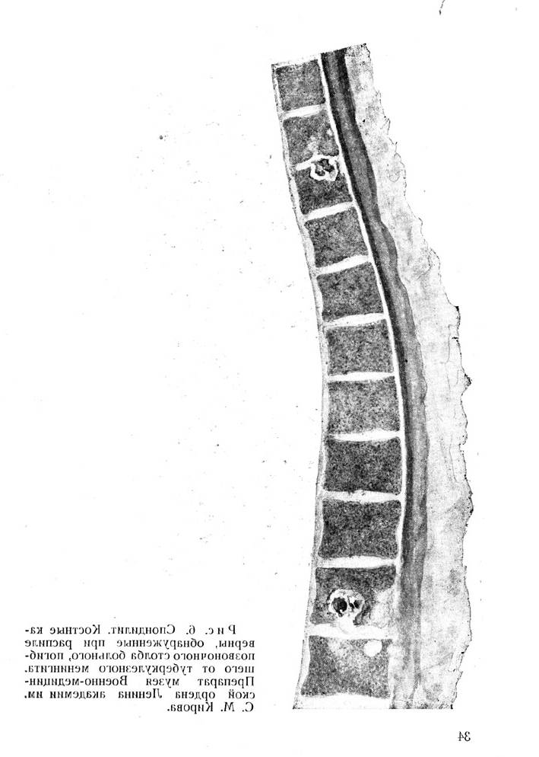
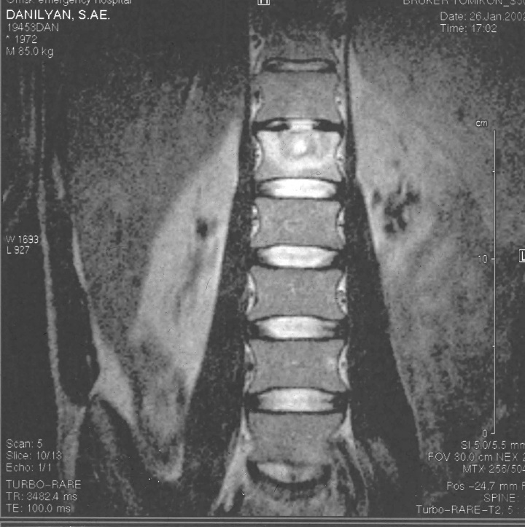
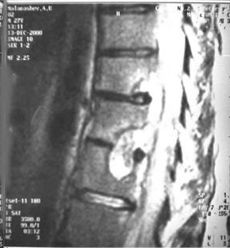
Пути формирования контактной деструкции
МРТ . Рост гранулёмы через пульпозное ядро.
Анатомический препарат Музея ВМедА
МРТ (эпидуральный абсцесс- переход гранулёмы в соседние позвонки )

Slide 29
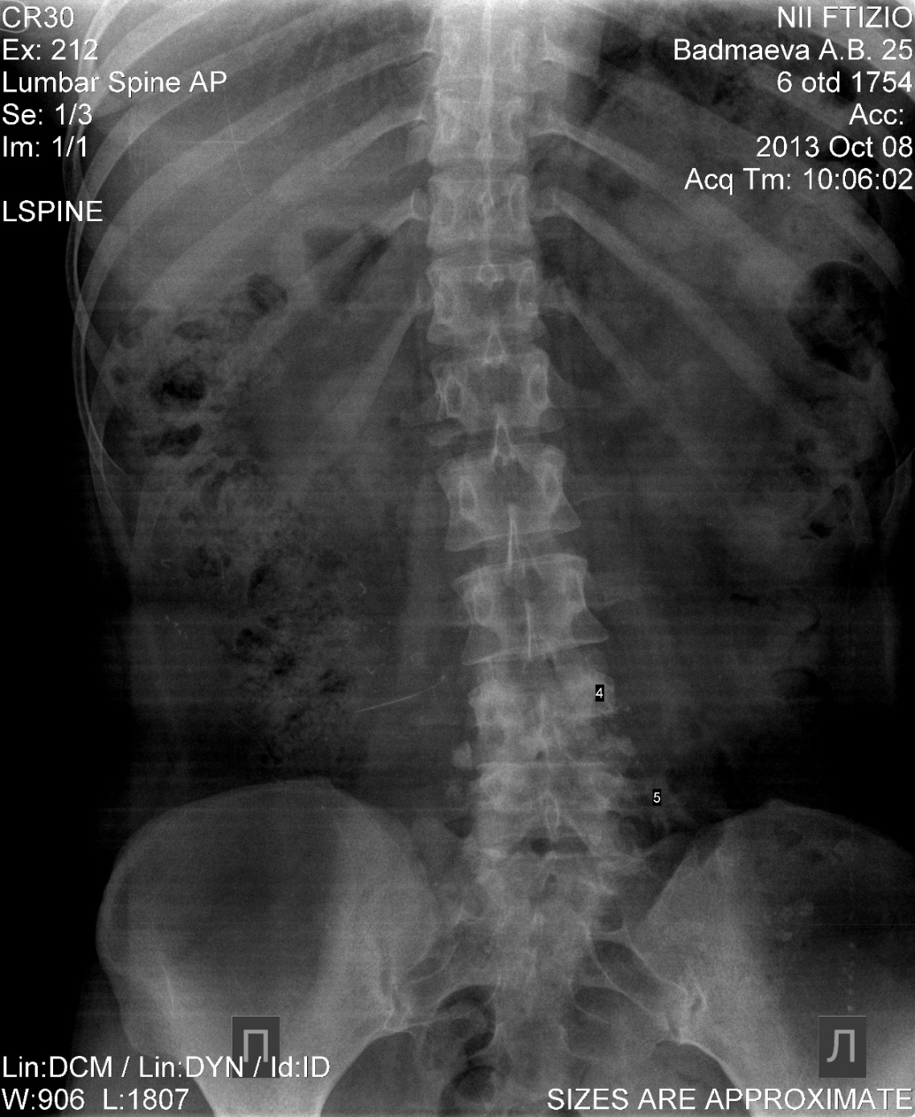
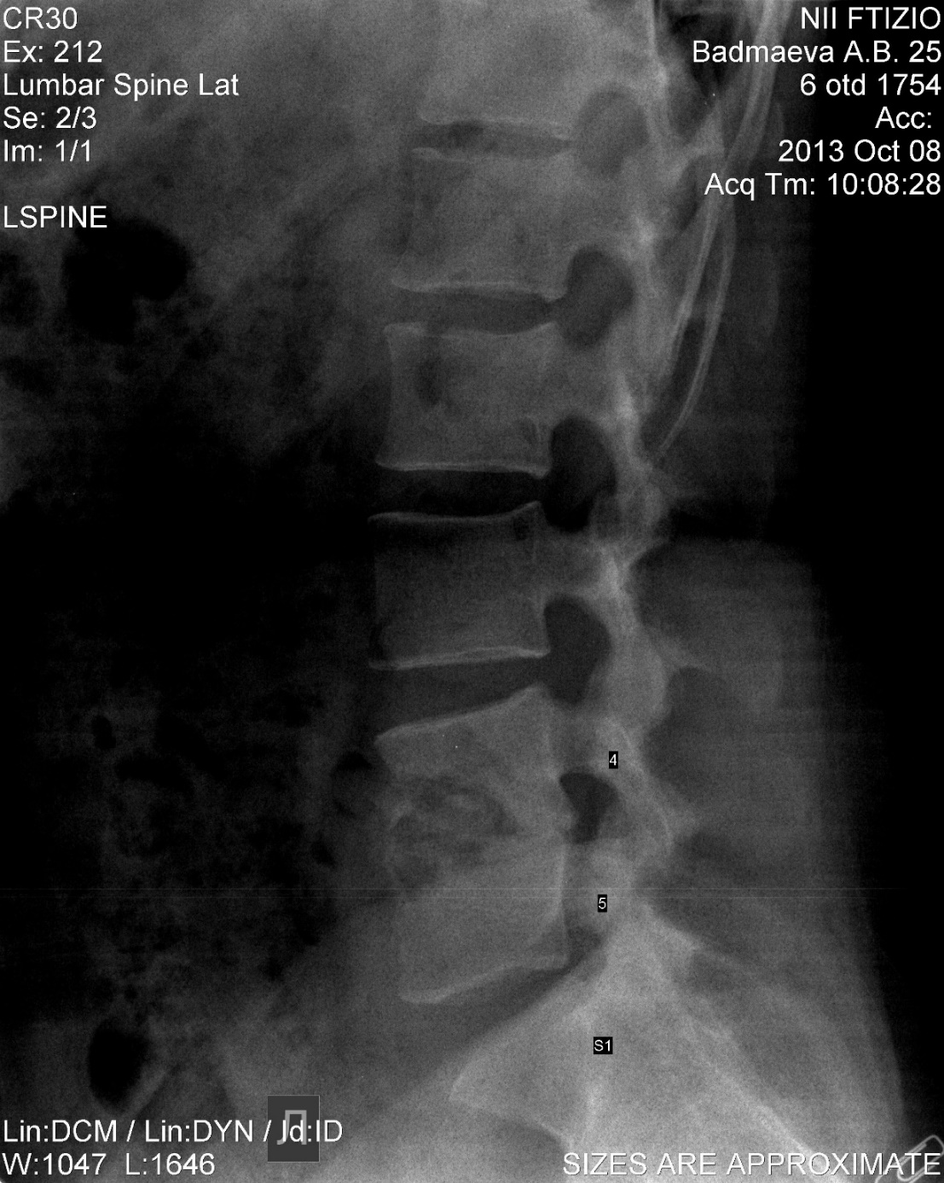
Контактная деструкция

Slide 30
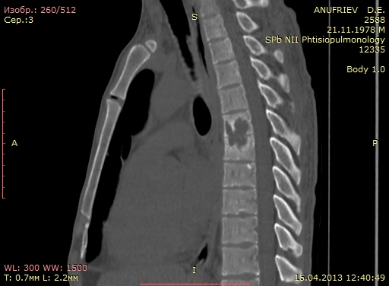
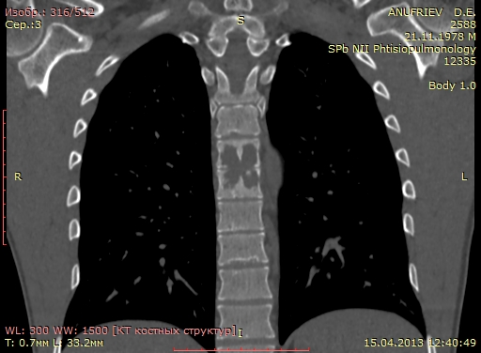
Контактная деструкция

Slide 31
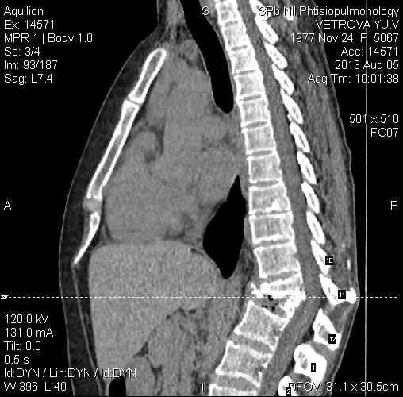
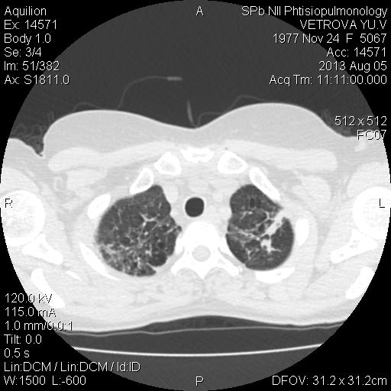
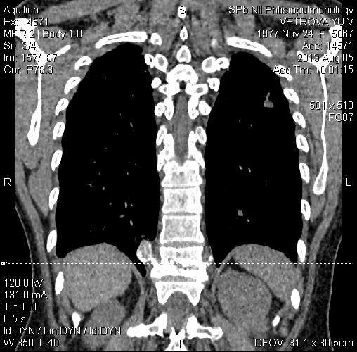
Больная В., 25 лет, Вологда. Диссеминированный Т. Л. фаза инфильтрации и распада с 04.2012г, Т.спондилит Тн 11-12, нижний спастический парапарез с января 2013. МЛУ МБТ
.
СКТ
Один сегмент

Slide 32
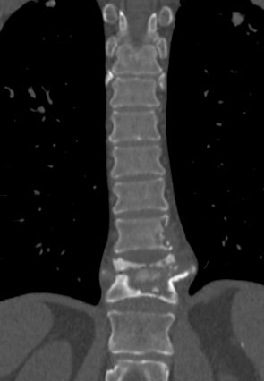
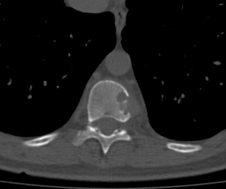
Узурация тела позвонка

Slide 33
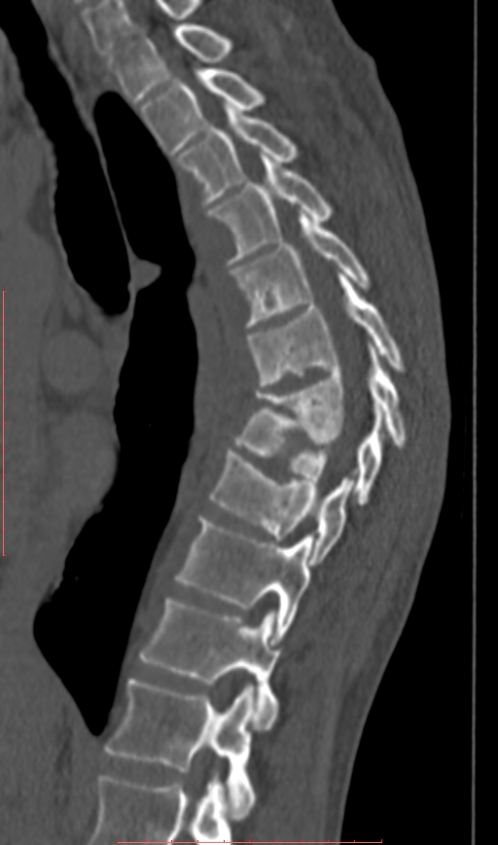
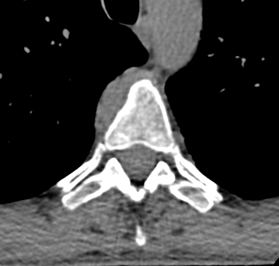
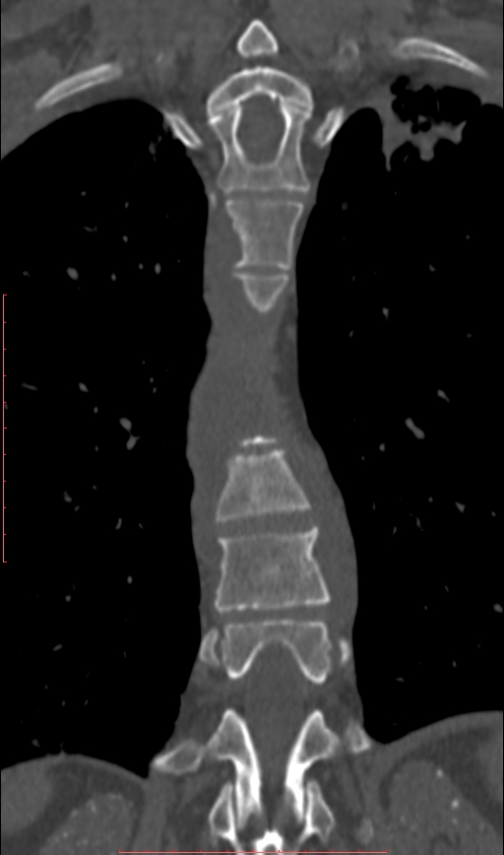
Узурация тела позвонка

Slide 34
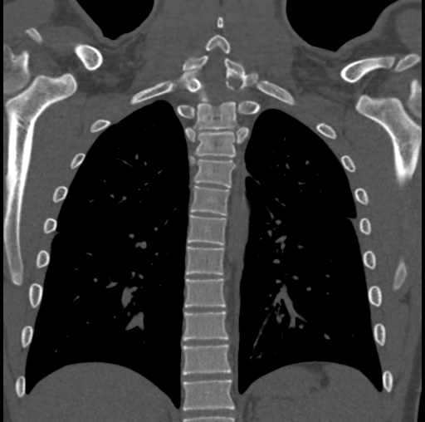
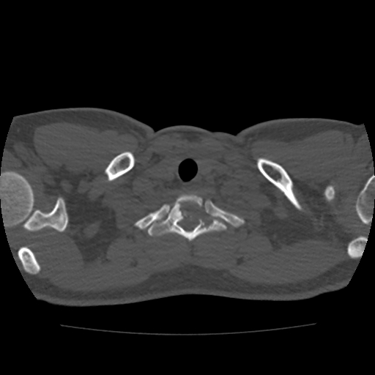
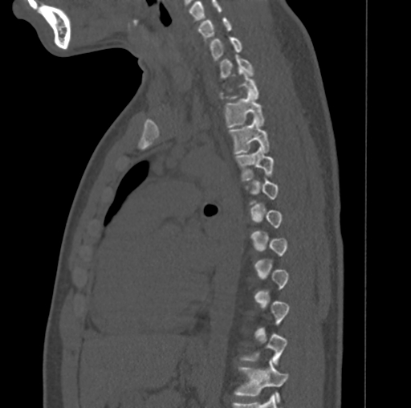
Распространение деструкции на прилежащие костные ткани

Slide 35
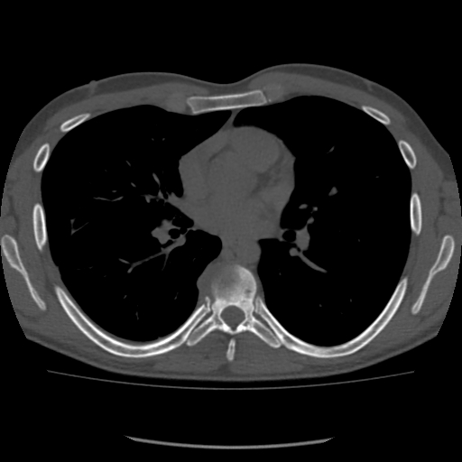
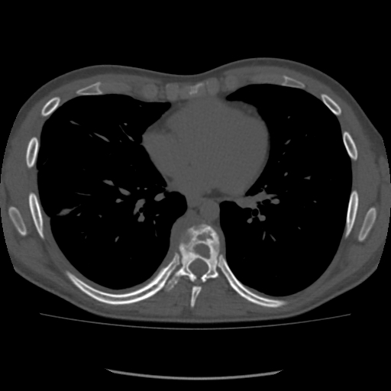
Распространение деструкции на прилежащие костные ткани

Slide 36
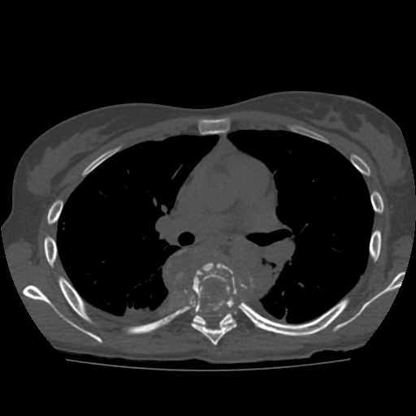

Распространение деструкции на прилежащие костные ткани

Slide 37



Распространение деструкции на прилежащие костные ткани

Slide 38



Распространение деструкции на прилежащие костные ткани

Slide 39



Секвестры

Slide 40


Деформации позвоночника
Кифотическая деформация
Сколиотическая деформация

Slide 41


Деформации позвоночника
Смешанная кифосколиотическая

Slide 42


Деформации позвоночника
Th7
Спондилит с детства.
Блок тел на уровне Th7-L3.
L3

Slide 43




Ортопедические последствия туберкулёзного спондилита раннего детства.
МРТ (другое наблюдение)
Спинной мозг фиксирован к углу кифоза рубцовыми изменениями и нервными корешками. Дорзально остаётся достаточное пространство, занятое жировой и рубцовой тканью.
(Анатомический препарат ЛИХТа)
СКТ Ax - грудная полость при грубом кифозе.
СКТ. Блок тел позвонков Th7-L2, лордозирование скатов кифоза.

Slide 44


Туберкулезный спондилит раннего детского возраста ( Пути формирования кифоза)
У детей с рождения - до 6-7 лет сохраняется ростковая зона между телами позвонков и их дугами (В.И. Садофьева, 1990)
Тотальное разрушение тела позвонка в этом возрастном периоде приводит к смещению освободившейся дуги кзади и резкому сближению соседних позвонков между собой с формрованием кифоза. Разрушение нескольких позвонков ведет к образованию грубых кифозов. (К.Н.Коваленко,О.В.Мальченко 1986)
Схема
Aнатомический препарат СПб НИИФ

Slide 45



Девочка 2г.10 мес. В июне 2013г. - утомляемость, фебрильная температура, кифотическая деформация, диагноз ортопеда «сколиоз» - назначен массаж, амплипульс. С XII-13 перестала ходить. Консультация фтизиатра 09.01.14. Прямой контакт с дедом (Т.Л. МБТ+) до 1г.3 мес. По контакту ранее не обследовалась.
Первичный генерализованный Т бронхо-пульмональной группы в фазе кальцинации, плеврит. Т.Спондилит Тн 7-10, паравертебральный абсцесс с прорастанием в легкое, эпидуральный абсцесс с включенем секвестров. Сформировался кифоз.
СКТ

Slide 46


Абсцессы
Превертебральные

Slide 47


Абсцессы
Паравертебральные

Slide 48


Абсцессы
Перивертебральные

Slide 49


Абсцессы
Эпидуральные

Slide 50





Абсцессы

Slide 51




Абсцессы

Slide 52




Т. Спондилит распространённый полилокальный Тн9 – L1 +очаг в L3
Распространённый
спондилит СКТ.
Разрушение дуг позвонков, выход секвестров в позвоночный канал.
Тн 9-12

Slide 53



Больной М., 7 лет.Болен 2 года, процесс в легких, сакроилеит. Субокципитальный спондилит.
Смещение зубовидного отростка кпереди и вверх в сторону большого затылочного отверстия, косвенные признаки импрессии. Превертебральный абсцесс. (СКТ)
Деструкция правой передней полудуги атланта и основания зубовидного отростка.(СКТ)

Slide 54




Тот же больной, СКТ- аксиальный срез
-разрушена правая передняя полудуга атланта и канал a.vertebralis,обширный перивертебральный абсцесс, смещение зубовидного отростка влево.

Slide 55
МР признаки спондилита
Изменения в телах позвонков до проявления изменений по данным рентгенологических методов исследований:
Отек (гиперволемия) костного мозга (гипоинтенсивный сигнал на Т1 ВИ и гиперинтенсивый сигнал на Т2 ВИ, STIR ИП. STIR ИП более чувствительней в выявлении отека костного мозга в сравнении с Т2-ВИ.
При появлении рентгенологических изменений в теле позвонка:
Повышение интенсивности сигнала на Т2 ВИ, понижения интенсивности МР-сигнала на Т1 ВИ в зоне деструкции, в том числе при переходе деструкции на межпозвонковый диск. При обширном разрушении межпозвонковый диск не дифференцируется
Визуализируются характерные изменения в паравертебральных мягких тканях

Slide 56
МР признаки спондилита
При наличии секвестров в межтеловой полости деструкции, характеризуются как гипоинтенсивные при всех импульсных последовательностях
Толстый ободок высокоинтенсивного сигнала по периметру полости деструкции и абсцессов при контрастном усилении, обусловленный слоем грануляций – характерный признак для туберкулеза.
МРТ показано во всех случаях спинального дефицита и грубых кифотических деформаций для визуализации положения и структуры спинного мозга

Slide 57




МР признаки спондилита до появления рентгенологических признаков деструкции
КТ
Т1 ВИ
Т2 ВИ
STIR ИП

Slide 58




МР признаки спондилита при появлении рентгенологических признаков деструкции
Т1 ВИ
STIR ИП
КТ
Т2 ВИ

Slide 59




МРТ в выявлении абсцессов

Slide 60



МРТ в выявлении изменений со стороны спинного мозга

Slide 61


МРТ в выявлении изменений со стороны спинного мозга

Slide 62


МРТ с контрастированием в выявлении специфических грануляций

Slide 63
Ультразвуковое исследование
Метод выбора в выявлении паравертебральных абсцессов (особенно в поясничной области)
Признаки абсцессов:
Неоднородный гипо- или анэхогенный сигнал
Четкий конур

Slide 64


Ультразвуковое исследование
Гиперэхогенные - гнойные включения в структуре абсцесса

Slide 65
Радиологические признаки
Гиперфиксация (от 130% и более) радиофармпрепарата (пирфотех –Tc 99m, фосфотех – Tc 99m) при активном процессе
Отсутствие накопления радиофармпрепарата или его нормальное накопление при затихшем или неактивном процессе
Метод выбора в выявлении скрытых очаговых поражений позвоночника и других костей скелета, в том числе рентген негативных.
Чувствительный, но не специфичный метод.

Slide 66


Активный процесс

Slide 67


Неактивный процесс

Slide 68
Сочетание ТБ+ВИЧ
За последние 5 лет число впервые выявленных больных с сочетанием туберкулезных поражений позвоночника и ВИЧ-инфекции увеличилось в 3,2 раза (наблюдения СПбНИИФ)
ТБ + ВИЧ-инфекция = разнообразие проявлений специфического процесса с тенденцией к генерализации
Резкое ↓ CD4+ лимфоцитов у пациентов с ВИЧ даёт ↑ в 5 раз развития внелегочного процесса в сравнении с N иммунным статусом
Чаще поражаются лимфатические узлы, перикард, косно-суставная система

Slide 69
Сочетание ТБ+ВИЧ
Лучевые проявления зависят от иммунного статуса пациента:
Нормальный иммунный статус (CD4>500 кл/мкл)
Иммунодефицит (CD4 от 500 до 200 кл/мкл)
Глубокий иммунодефицит (CD4<200 кл/мкл)

Slide 70




Нормальный иммунный статус (CD4>500 кл/мкл)
Лучевая картина не отличается от пациентов без ВИЧ

Slide 71



Иммунодефицит (CD4 от 500 до 200 кл/мкл)
Более выраженные разрушения позвонков
Часто распространённые поражения от 2 и более позвоночно-двигательных сегментов (ПДС)
Полилокальные поражения на разных уровнях с вовлечением в процесс одного или двух ПДС
Крупные паравертебральные абсцессы с переходом на соседние области
Формирование свищей (в два раза более часто, чем при нормальном иммунном статусе)

Slide 72






Появление первично очаговых, полилокальных форм спондилита у пациента с ВИЧ-инфекцией
На фоне двусторонней очаговой диссеминации легочной ткани за 2 месяца появились множественные участки разнокалиберной очаговой деструкции в телах позвонков

Slide 73



Глубокий иммунодефицит (CD4<200 кл/мкл)
Атипичное проявление специфического процесса
Локальные поражения в пределах 1-2 смежных ПДС
Литический (плоскостной) тип деструкции без зон склероза на ранних сроках (от 3 до 6 месяцев от начала заболевания) с дальнейшим выраженным склерозированием позвонков
Отсутствие реакции мягких тканей

Slide 74
Дифференциальный ряд
Неспецифический (гнойный)
Паразитарный
Грибковый
Сифилитический
Бруцеллезный
Гонорейный
Тифозный
Заболевания крови (миеломная болезнь и т.п.)
Травматические изменения

Slide 75
Признаки | Туберкулез | Неспецифический остеомиелит
Клиника | Стертая картина, субфебрильная температура, медленное развитие | Острое начало, быстрое развитие, фебрильная температура
Неврологическая симптоматика | Медленное прогрессирование с возможностью полного регресса | Быстрое прогрессирование без полного восстновления
Начало процесса | Очаг деструкции в теле позвонка | Деструкция в субхондральных отделах тела позвонка с формированием спондилодисцита
Характер деструкции | Глубокая | Чаще плоскостная, может быть глубокая
Распространение деструкции на дуги и отростки позвонка | Редко | Часто
Количество пораженных ПДС | Различное, м.б. полилокальные поражения | Как правило 1-2, редко полилокальные
Секвестры | Разнокалиберные | Мелкие или их отсутствие
Склероз | На ранних сроках минимальный с его медленным прогрессирование | Выраженный на ранних сроках вплоть до тотального склерозирования тела позвонка
Абсцессы | Различные с постоянным прогрессированием выше или ниже зоны деструкции, на фоне лечения отграничение, кальцинация | Как правило на уровне деструкции, на фоне лечения полная регрессия

Slide 76
Клинико-анамнестические и лабораторные данные
ТВ спондилит (?)
Обзорная рентгенография (спондилография)
Уточнение характера патологии
Костные изменения
Паравертебральные ткани
Межпозвонковые диски
Позвоночный канал
Спинной мозг
Неврологическая симптоматика
нет
есть
Компьютерная томография (изолированные поражения – тело позвонка, дуги, отростки; распространенность, протяженность поражения)
Магнитно-резонансная томография
(изменения нервных структур, проходимость ликворных путей, оценка мягких тканей)
Противопоказания к МРТ
Миелография (РГ, КТ)

Slide 77

Спасибо за внимание!
Зав отдела лучевой диагностики, к.м.н. Баулин Иван Александрович
ivanbaulin@yandex.ru

